Slide 1
L’entreprise et son environnement L6X353EA (semestre 6)
Equipe pédagogique : Marianne RUBINSTEIN (cours et TD)
Stéphanie LOTTIER, Jean-Yves SEPOT (TD)
Coordination pédagogique : Marianne RUBINSTEIN

Slide 2
Dates des cours et des TD
Dates des cours : 27/1/2026, 3/2/2026, 10/2/2026, 17/2/2026, 24/2/2026, 10/3/2026, 24/3/2026 (DST)
=> Sauf nécessité de rattrapage, il n’y aura pas cours le 17 mars, seulement TD (avec DST)
Dates des TD : 3/2/2026, 10/2/2026, 17/2/2026, 24/2/2026 (DST), 10/3/2026, 17/3/2026 (DST), 24/3/2026
7 séances de cours + 7 séances de TD

Slide 3
A préparer pour la prochaine séance de TD
Préparer les questions 1 à 7 en vous aidant des textes

Slide 4
Modalités de contrôle pour les étudiants en contrôle continu
La note de contrôle continu est composée :
  à 50% de deux petits DST qui auront lieu en TD
  à 50% d’un DST en cours (examen dans l’amphithéâtre), le 24 mars 2026 dont les modalités seront communiquées ultérieurement.

Slide 5
Dates des DST pour les étudiants en contrôle continu
3 DST pour les étudiants en contrôle continu:
  les 24/2 et le 17/3 en TD (DST notés sur 10)
  le 24/3 en cours (DST noté sur 20)

Slide 6
Modalités de contrôle pour les étudiants en contrôle terminal
Les étudiants en contrôle terminal ont UN SEUL DST portant sur l’ensemble du cours le mardi 24 mars 2026, aux heures du cours

Slide 7
Plan du cours
Première partie : L’innovation
Deuxième partie : L’investissement
Troisième partie : Le travail

Slide 8
OBJECTIF DU COURS
étude de l’environnement dans lequel l’entreprise évolue. Comment et pourquoi l’entreprise innove-t-elle ? Quels sont les ressorts de la décision d’investir et d’embaucher ?
Ce cours ne se limite pas à la dimension micro-économique, mais a pour objectif d’établir un lien entre le micro et le macro :
  les décisions des entreprises ont un impact macro-économique (sur l’emploi, l’investissement, la croissance, etc. )
  les politiques macro-économiques influencent l’activité de l’entreprise en modifiant l’environnement dans lequel l’entreprise agit et produit.

Slide 9
PREMIÈRE PARTIE : L’INNOVATION
Innovation, définition et formes
Ce que l’innovation d’entreprise n’est pas : elle n’est ni l’invention ni la recherche
Ce qu’elle est : L’innovation correspond à l’apparition de nouveautés suite à des efforts, de la part des entreprises, en vue de réaliser du profit.

Slide 10
5 grands types d’innovations selon Joseph Schumpeter
• Les innovations de produit, soit l’apparition de produits nouveaux
EXP : l’automobile, le téléphone portable, le DVD
• Les innovations de procédé, soit l’apparition de nouvelles méthodes de production
EXP : le taylorisme, le fordisme
• La découverte d’une nouvelle source de matière première ou d’énergie
EXP : l’utilisation du pétrole ou de l’uranium enrichi
• Les innovations commerciales, soit l’apparition de nouvelles méthodes de commercialisation et de distribution.
EXP : Invention des grands magasins par Boucicaut , Vente par correspondance ou par Internet, hypermarchés
• Les nouveaux types d’organisation
EXP : L’invention de la société anonyme ou du trust, les FMN

Slide 11
Innovations radicales de produit/innovations incrémentales de produit
Distinction due à l’économiste Joseph Schumpeter
Innovation radicale : produit nouveau dont l’utilisation prévue, les caractéristiques de performance, les attributs, les propriétés… présentent des différences significatives par rapport au produits antérieurs (exp : magnétoscope)
Innovation incrémentale ou progressive : produit dont les performances sont augmentées ou améliorées (exp : un smartphone équipé de nouvelles fonctionnalités)

Slide 12
Innovations disruptives
Disruption in Dictionnaire Littré (19e s) : rupture, fracture
Innovation disruptive selon Christensen in The Innovator’s dilemma (1997) : sont disruptifs les nouveaux entrants qui abordent le marché par le bas, produisent moins cher, et finissent par rafler la mise
Exp : Netflix qui avait commencé par envoyer des DVD par la poste à ses clients et a fait exploser le marché de la location de DVD.

Slide 13
Le manuel d’Oslo
Le manuel d’Oslo est le référentiel international des pays de l’OCDE concernant l’innovation
Il est utilisé dans les enquêtes d’innovation de nombreux pays développés
Ce référentiel permet les comparaisons internationales.
La dernière version du manuel date de 2018

Slide 14
L’innovation d’entreprise, définition officielle du Manuel d’Oslo 2018 (OCDE, Eurostat)
Une innovation d’entreprise désigne un produit ou un processus d’affaires nouveau ou amélioré (ou une combinaison de ces deux éléments) qui diffère sensiblement des produits ou processus précédents de l’entreprise et a été commercialisé ou mis en œuvre par celle-ci.

Slide 15
Pourquoi précise-t-on désormais « innovation d’entreprise » ?
Dans le manuel de 2005, l’innovation ne provenait que des entreprises. Désormais, le Manuel d’Oslo considère qu’il peut y avoir également des innovations dans les administrations publiques, les institutions sans but lucratif au service des ménages (par exemple restos du coeur) et les ménages (par exemple les travailleurs indépendants rattachés au secteur des ménages).
On peut en effet considérer qu’il y a des innovations dans l’enseignement, dans la justice (exp : utilisation de l’IA pour soutenir et améliorer les services juridiques, notamment pour ce qui est de la jurisprudence.
Néanmoins, la principale source d’innovation reste l’entreprise.

Slide 16
Innovations de produit, innovations de processus d’affaire (manuel d’oslo 2018)
Une innovation de produit désigne l’introduction sur le marché d’un bien ou service nouveau ou amélioré́ qui diffère sensiblement des biens ou services proposés jusque-là̀ par une entreprise.
Une innovation de processus d’affaires désigne un processus d’affaires nouveau ou amélioré́ pour une ou plusieurs fonction(s), qui diffère sensiblement des processus d’affaires antérieurs de l’entreprise et qu’elle a mis en œuvre.

Slide 17
Deux types d’innovation de produit (manuel d’oslo 2018)
Dans les biens (exp smartphone)
Dans les services (exp : possibilité de stockage dans le cloud)
Un produit peut être assorti de services, auquel cas les deux types d’innovation peuvent être confondus dans un même produit.

Slide 18
Six types d’innovation de processus d’affaire (Manuel d’oslo 2018)
Dans la production de biens et services (exp : chaîne de montage, robotisation)
Dans les fonctions de distribution et de logistique (exp : click and collect)
Dans la commercialisation et la vente (exp : nouvelles méthodes de publicité dans les années 50-60, cf. la série Mad men, démarchage téléphonique, mise en place d’un SAV)
Dans les systèmes d’information et de communication (exp : mise en place d’un CRM — Customer Relationship Management, en français GRC, Gestion de la relation clients — pour mieux gérer les relations et interactions d'une entreprise avec ses clients ou clients potentiels.)
Dans l’administration et la gestion (exp : externalisation à une entreprise spécialisée de la comptabilité, de la paie...)
Dans le développement de produit et de processus d’affaire (exp : le prototypage rapide grâce aux imprimantes 3D)

Slide 19
PREMIÈRE PARTIE : L’INNOVATION
Innovation, définition et formes
Innovations, cycles et croissance
A. Innovations et cycles

Slide 20
La destruction créatrice (concept de Joseph Schumpeter)
le capitalisme n’est pas un état d’équilibre, mais un processus d’évolution dans lequel en permanence des éléments anciens sont détruits et remplacés par de nouveaux éléments
l’entrepreneur est défini avant tout comme un innovateur, distinct du capitaliste et des rentiers
La dynamique économique est portée par cette cette dynamique entrepreneuriale (Schumpeter I)
« Le nouveau ne sort pas de l’ancien, mais apparaît à côté de l’ancien, lui fait concurrence jusqu’à le ruiner » Capitalisme, socialisme, démocratie (1942), Joseph Schumpeter (trad. Gaël Fain), éd. Payot, 1951, p. 40

Slide 21
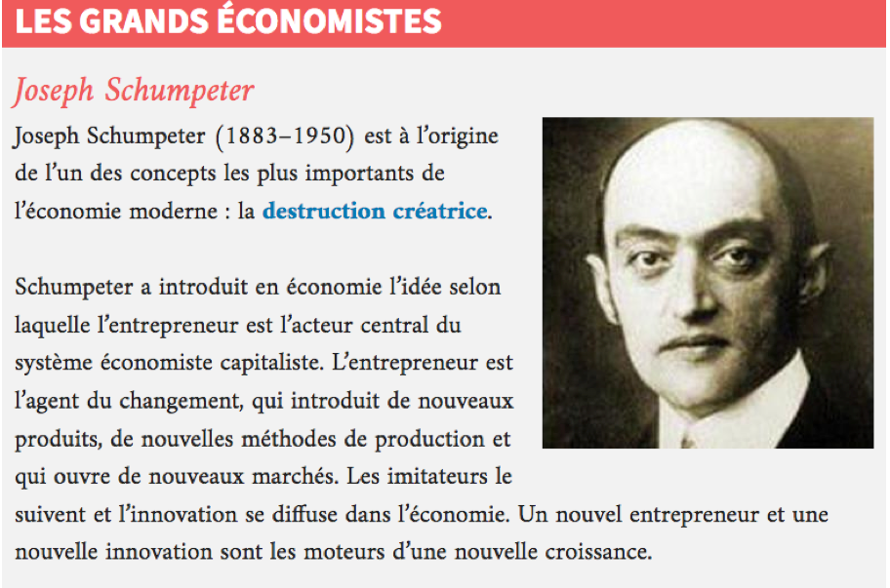

Slide 22
Schumpeter (II)
Dans un deuxième temps, Schumpeter modifiera cette vision en mettant en évidence le rôle des grands groupes et comment ils innovent pour accroître leur pouvoir de marché et donc leur position de monopole
l’origine du changement reste la même : LES INNOVATIONS.

Slide 23
Innovations et cycles
Selon Schumpeter, ces innovations expliquent les cycles économiques, en particulier le cycle Kondratiev (du nom de l’économiste russe du début du XXe siècle qui l’a identifié)
C’est un cycle de l’activité économique d’une durée moyenne d’un demi-siècle, un cycle long. Il est la conséquence d’une innovation radicale

Slide 24
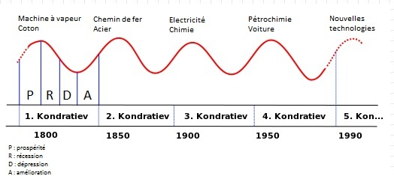
Cycles Kondratiev

Slide 25
UN PEU D’HISTOIRE DE LA PENSÉE ECONOMIQUE...
Le cycle économique n'avait pas intéressé Smith, Ricardo ou Mill, en grande partie parce que les causes des crises qu'ils avaient connues étaient exogènes (croissance démographique, événements naturels)
Schumpeter donne pour la première fois une explication endogène des cycles économiques : l'évolution du système capitaliste est rythmée par l'introduction d'innovations, l'émergence d'une génération d'entrepreneurs, puis le tarissement des possibilités de profit et une récession

Slide 26
Et un peu de vocabulaire : la distinction exogène/endogène, fondamentale en économie
EXOGENE = Qui provient de l'extérieur, se produit à l'extérieur (de l'organisme, d'un système).
ENDOGENE = Qui provient de l’intérieur, se produit à l’intérieur (de l'organisme, d'un système).

Slide 27
Déroulement du cycle
Il y a d’abord une phase d'expansion (essor) due à l'apparition en grappes d’innovations. Les entrepreneurs les moins habiles, ou qui arrivent en dernier, s’endettent car les banquiers portés par l’euphorie leur prêtent.
Viennent ensuite une phase de récession, puis de dépression : Effondrement du système de crédit (fragilité bancaire, manque de solvabilité, liquidation des actifs douteux), banqueroutes entraînant d'autres banqueroutes... Désendettement progressif
nouvelle vague d'innovations

Slide 28
La superposition des cycles
Pour Schumpeter, le cycle long de Kondratiev se superpose à d’autres types de cycles de l’activité, beaucoup plus courts :
Les cycles de Juglar, mis à jour par le français Clément Juglar en 1862, sont des cycles d’une durée intermédiaire (6 à 10 ans environ). Ils sont liés aux variations de l’investissement dans une économie.
Les cycles de Kitchin, identifiés en 1923 par l’américain Kitchin, sont d’une durée courte (3 ans au maximum). Ils sont liés aux variations de stock dans une économie.

Slide 29
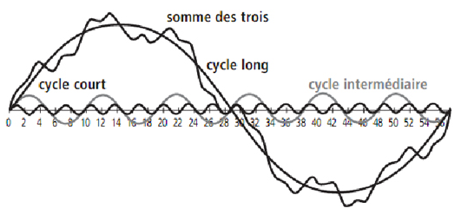
La superposition des cycles

Slide 30
PREMIÈRE PARTIE : L’INNOVATION
Innovation, définition et formes
Innovations, cycles et croissance
A. Innovations et cycles
B. Innovations et croissance

Slide 31
1. Le résidu Solow
En 1957, R. Solow (prix Nobel d’économie) recherche une mesure la plus exacte possible de la part de chaque facteur de production, travail et capital, dans la croissance : qui est responsable de quoi ?
Aux Etats-Unis de 1909 à 1949, la croissance ne s’explique qu’à 13% par l’augmentation des facteurs travail et capital
Résidu inexpliqué de 87% ! Ce résidu est l’augmentation de la Productivité Globale des Facteurs (PGF)

Slide 32
Deux types de facteurs pour expliquer la croissance
les deux facteurs primaires (croissance des quantités de travail et quantité de capital utilisés)
le facteur résiduel, assimilé en bloc au progrès technique que l’on appelle le « résidu Solow ».

Slide 33
Le résidu solow
C’est un résidu car l’on estime d’abord l’accroissement de richesse dû à chaque facteur primaire, le reste étant attribué au progrès technique, cad à la croissance de la PGF (productivité globale des facteurs).
Résidu Solow = Progrès technique = gains de PGF

Slide 34
Que mesure le résidu Solow ?
C’est donc ce qui permet de produire plus, une fois qu’on a enlevé l’augmentation de la quantité de travail et de capital.
Puisque nous sommes dans la sphère de la production (mesurée par le PIB), on peut donc définir ce résidu Solow comme un ensemble d’innovations permettant d’améliorer l’efficacité du système productif.
Le résidu Solow mesure notamment le rôle des innovations dans la croissance

Slide 35
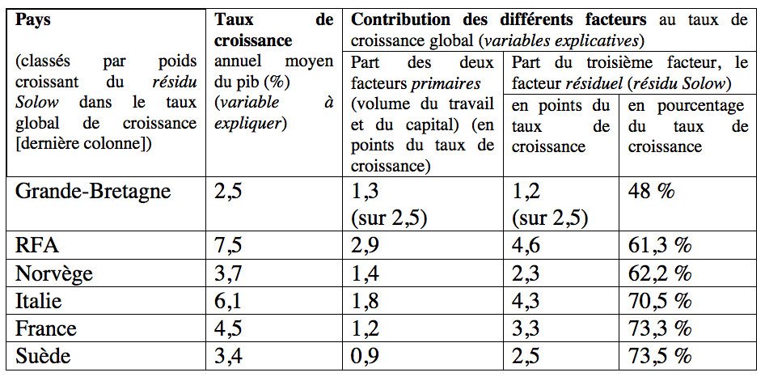
Autres mesures du Résidu Solow (Aukrust 1965)

Slide 36
Travaux de Denison (à partir de 1962) et de Maddison (1987)
Les facteurs de production ne sont pas homogènes, les unités les plus récente incorporent les dernières innovations (progrès technique incorporé) :
embaucher un jeune diplômé, ce n’est pas seulement avoir un travailleur en plus (aspect exclusivement quantitatif), c’est aussi gagner en productivité car il aura été formé aux technologies les plus récentes
investir dans un équipement récent, ce n’est pas seulement accroître la capacité de production, c’est aussi gagner en productivité car les nouvelles générations d’équipement contiennent les derniers perfectionnements
Avec la méthode de Denison, le résidu non expliqué est plus faible : entre 20 et 30%

Slide 37
Dans tous les cas, importance du progrès technique, donc des innovations, dans la croissance qu’elles soient ou non « incorporées » aux facteurs de production capital et travail

Slide 38
2. Les théories de la croissance endogène
S’opposent à une vision du progrès technique comme une manne tombée du ciel
Croissance endogène : les sources de la croissance doivent être recherchées dans les décisions d’investissement des acteurs économiques en matière de capital humain, de recherche-développement, d’infrastructures publiques…
La PGF n’est pas un résidu : l’éducation, la recherche, les infrastructures publiques vont impacter la PGF qui doit donc être stimulée, notamment par des politiques publiques adéquates.

Slide 39
Croissance endogène : les travaux d’Aghion et Howitt (tous deux nobelisés en 2025)
Les travaux d’Aghion et Howitt (1987-1992) sont inspirés des idées schumpétériennes :
La croissance de long terme résulte de l’innovation
L’innovation est endogène. Elle est la conséquence de décisions d’investissement de la part d’entrepreneurs (robotisation, IA...). Ces mêmes entrepreneurs décident d’investir ou non en fonction de la conjoncture économique.
L’Etat peut et doit intervenir pour agir sur ce climat économique en créant un écosystème favorable.
La destruction créatrice : les nouvelles innovations rendent les produits existants obsolètes.

Slide 40
Pour écouter un entretien de Philippe Aghion suite à son prix Nobel, https://www.google.com/search?q=discours+aghion+sur+travaux&rlz=1C5CHFA_enFR1098FR1098&oq=discours+aghion+sur+travaux&gs_lcrp=EgZjaHJvbWUyBggAEEUYOdIBCDU0MDNqMGo3qAIAsAIA&sourceid=chrome&ie=UTF-8#fpstate=ive&vld=cid:89a38fc8,vid:5hfsJB6Jgf4,st:0

Slide 41
3. L’innovation est-elle toujours source de croissance ? Le débat sur la stagnation séculaire

Slide 42
La croissance dans le temps long
D’après les estimations dont on dispose, la croissance de la production mondiale, du Ie au XVIIe siècle, a été quasi-nulle.
Au XVIIIe siècle, il y eut un léger décollage, mais la croissance mondiale n’excédait pas 0,5% l’an de 1700 à 1820, soit une augmentation de la production par habitant de 0,1% l’an (car la production croît, mais la population aussi).
De 1820 à 1913, avec la révolution industrielle, le rythme s’est accéléré pour atteindre 1,5% l’an (0,9% par habitant), et davantage encore de 1913 à 2012, avec 3% l’an (1,6% par habitant).

Slide 43
L’hypothèse de la stagnation séculaire
Certains économistes, comme Gordon, avancent que les taux de croissance du XXe siècle sont une anomalie. Les innovations du XXe siècle créaient de la croissance et de l’emploi ; les innovations contemporaines (robotique, intelligence artificielle…) génèrent une faible croissance et de faibles gains de productivité, ce qui fait stagner les salaires.

Slide 44
La productivité du travail
Ici, on prend comme indicateur la productivité du travail.
La PGF mesure l’efficacité du capital et du travail.
La productivité du travail mesure l’efficacité du seul travail.
Cette efficacité du seul travail s’accroît avec la formation, les investissements en capital, mais aussi les innovations.

Slide 45
La mesure de la productivité du travail
Tous les indicateurs de productivité sont des ratios.
La productivité du travail est mesurée en général par (Quantité de production/Quantité de travail)
La quantité de travail peut être mesurée en nombre de travailleurs ou en heures travaillées.
Ce qui intéresse les économistes est en général les GAINS de productivité du travail.
Les GAINS de productivité = taux de croissance de la productivité.

Slide 46
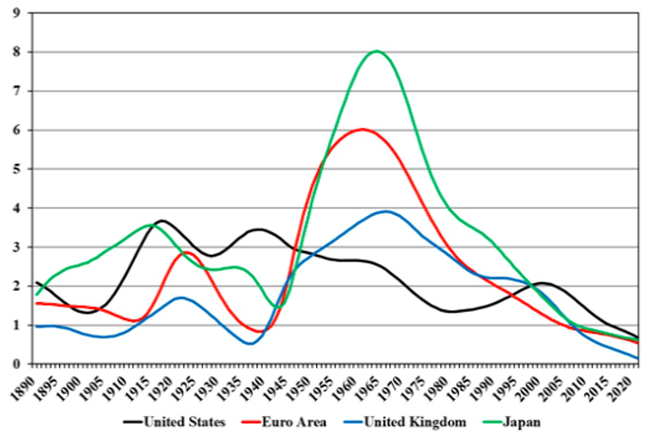
Gains de productivité horaire du travail de 1890 à 2022

Slide 47
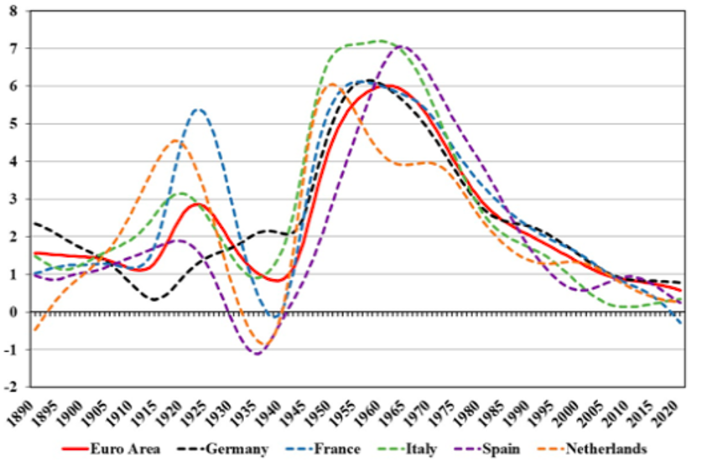
Gains de productivité horaire du travail de 1890 à 2022 en Europe

Slide 48
Une hypothèse discutée/contestée
Cette hypothèse de la stagnation séculaire ne fait pas l’unanimité. Elle est notamment contestée par des économistes schumpeteriens comme Aghion, qui avancent plutôt que le progrès technique n’a pas encore montré toute sa capacité d’innovations et donc de gains de productivité.
Les gains de productivité ne resteraient donc pas durablement à 1%
Les mesures les plus récentes montrent cependant, en France, des gains de productivité négatifs, ce qui est très rare (-3,5% de 2019 à 2024).

Slide 49
PREMIÈRE PARTIE : L’INNOVATION
Innovation, définition et formes
Innovations, cycles et croissance
Les politiques économiques de stimulation de l’innovation
A. Différences conceptions des politiques visant à stimuler l’innovation

Slide 50
Des conceptions diverses
Conception linéaire Versus Conception systémique
Conception linéaire aujourd’hui dépassée
Conception linéaire : L’innovation est vue comme un processus linéaire avec d’abord la recherche (ou recherche fondamentale, puis appliquée, puis R&D), puis l’invention, puis l’innovation. La politique publique doit donc stimuler avant tout la recherche
Recherche =>invention=>innovation

Slide 51
Conception systémique, interactive
met en évidence les interactions entre les phases aval (le marché) et amont (la technologie) de l’innovation, et plus généralement les interactions entre science, technologie, activités industrielles et commerciales…
les firmes, les instituts privés et publics de recherche innovent donc de manière interdépendante et collaborative
=> il faut créer des ECOSYSTEMES qui favorisent l’innovation

Slide 52
Deux conceptions systémiques
système sectoriel d’innovation (SSI) qui intègre dans un même système, mais autour d’un secteur, les niveaux local, national et mondial : mondial pour l’interaction des connaissances ; local pour le marché du travail; national pour certaines institutions importantes.
Système régional d’innovation (SRI) => idée des clusters (en anglais, grappe de fleurs, de fruits, régime de bananes, mais aussi groupe, communauté de personnes) ou pôles de compétitivité

Slide 53
PREMIÈRE PARTIE : L’INNOVATION
Innovation, définition et formes
Innovations, cycles et croissance
Les politiques économiques de stimulation de l’innovation
A. Différences conceptions des politiques visant à stimuler l’innovation
B. Les clusters, au centre de la politique française et européenne de soutien à l’innovation

Slide 54
Définition d’un pôle de compétitivité
Un pôle de compétitivité rassemble avec le soutien des pouvoirs publics des entreprises de toutes tailles, des acteurs de la recherche et des établissements de formation, afin de développer des synergies et des coopérations autour d’un secteur d'activité précis.
Il peut s'agir des domaines technologiques en émergence (nanotechnologies, biotechnologies, écotechnologies, etc.) jusqu'aux plus matures (automobile, aéronautique, etc.).
Son objectif est de soutenir l'innovation dans ces territoires.

Slide 55
Une politique aussi bien française qu’européenne
En France, le soutien aux pôles de compétitivité : https://www.economie.gouv.fr/entreprises/tout-savoir-sur-poles-competitivite
En Europe, le soutien aux clusters : https://single-market-economy.ec.europa.eu/industry/cluster-policy_en

Slide 56
Objectif des clusters : stimuler les rendements d’échelle externes
Depuis Alfred Marshall (économiste anglais 1842-1924), on distingue deux sortes de rendements (ou économies) d’échelle :
=> Les rendements d’échelle internes (à l’entreprise) traduisent le fait que le coût moyen diminue lorsque la production de l’entreprise augmente.
=> Les rendements d’échelle externes (à l’entreprise) traduisent le fait que le coût moyen de production de chaque entreprise diminue quand les quantités produites par le secteur augmentent (proche d’économies d’agglomération ou d’externalités positives)

Slide 57
Rendements d’échelle externes en l’absence de rendements d’échelle internes
Dans ce cas, si une entreprise augmente sa production, son coût moyen reste constant. Pour que le coût moyen baisse, il faut que la production de l’ensemble de la branche augmente (l’augmentation de la production d’une seule entreprise étant négligeable)

Slide 58
Rendements d’échelle internes et externes n’ont pas le même effet sur la concurrence
Les rendements d’échelle internes (qu’on appelle couramment économies d’échelle) ont tendance à faire disparaître la concurrence : la première entreprise sur le marché produisant davantage que les autres, elle a des coûts de production inférieurs, ce qui lui permet d’éliminer ses concurrents (monopole naturel).
À l’inverse, les rendements d’échelle externes sont compatibles avec la concurrence car ils bénéficient de la même façon à toutes les entreprises d’un secteur donné.

Slide 59
Les districts industriels de Marshall
Analyse de Marshall en 1920 sur les districts industriels : Sheffield spécialisé dans la coutellerie, Northampton dans la bonneterie. Explication par l’existence de rendements d’échelle externes.
Aujourd’hui : Cinéma à Hollywood et Bollywood, Silicon Valley pour logiciels et semi-conducteurs, finance à Londres avec la City, services informatiques à Bangalore en Inde, aéronautique à Toulouse, automobile à Detroit, Quiaotou en Chine qui produit 60% de la production mondiale de boutons et 80% de la production mondiale de fermetures éclair.

Slide 60
3 raisons
la proximité des fournisseurs, et des infrastructures adaptées, qui permettent d’économiser sur les coûts de transport.
Un bassin d’emploi important puisque les travailleurs du secteur sont attirés en cet endroit et souvent y sont formés.
L’opportunité de profiter d’externalités de connaissance. Les connaissances sont en partie inappropriables, non brevetables (tendance de la mode vestimentaire, si un se met à faire des boutons colorés en nacre, suivi par les autres) => diffusion de l’innovation

Slide 61
Citation de Marshall
Dans un pôle très spécialisé, « les mystères du commerce cessent d’en être et se diffusent [...], les inventions et les améliorations dans l’équipement, dans les processus de production et dans l’organisation générale sont rapidement discutées. Si un individu a une nouvelle idée, elle est reprise par d’autres, combinée avec d’autres suggestions et engendre d’autres idées nouvelles »

Slide 62
Exemples de clusters
Hollywood et Bollywood pour le cinéma
Silicon Valley pour les logiciels et les semi-conducteurs
Londres ou NY pour la finance
Detroit (USA) ou Wuhan (Chine) pour l’automobile
Toulouse (France) pour l’aéronautique
Paris et Milan pour la mode
etc.

Slide 63
L’histoire compte
Si pour une raison ou pour une autre, la production se localise dans un pays, il y aura des effets cumulatifs ensuite. Un avantage initial, même minime, se renforcera au fur et à mesure de la spécialisation.
Silicon Valley, près de San Francisco, doit sans doute beaucoup au fait qu’un duo d’étudiants en électronique (William Hewlett et David Packard) de l’université Stanford, toute proche de San Francisco, décide de créer, dans les années 1930, une entreprise dans leur garage.
L’histoire de Bangalore – la ville indienne qui est aujourd’hui d’importance mondiale dans le domaine des hautes technologies – aurait pu être bien différente si l’entreprise américaine Texas Instruments avait retenu une autre ville pour localiser, en 1984, son projet d’investissement en Asie.
Si l’industrie aéronautique s’est développée autour de Toulouse dans les années 1920, c’est en bonne partie parce que, pendant la Première Guerre mondiale, le gouvernement français a choisi l’entreprise de Pierre-Georges Latécoère pour développer une production d’avions de combat. Initialement, cette entreprise fabriquait des wagons pour la Compagnie des chemins de fer du Midi.

Slide 64
La politique française des pôles de compétitivité (2004-2026)
La politique des pôles de compétitivité a été initiée en 2004 pour mobiliser la capacité d'innovation, et pour développer la croissance et l'emploi sur les marchés porteurs.
Un pôle de compétitivité rassemble sur un territoire bien identifié et sur une thématique ciblée, des entreprises, petites et grandes, des laboratoires de recherche et des établissements de formation.
Les pouvoirs publics nationaux et régionaux sont associés à cette dynamique.
Un pôle de compétitivité a vocation à soutenir l'innovation.
Il accompagne le développement et la croissance de ses entreprises membres grâce notamment à la valorisation et à la mise sur le marché de nouveaux produits, services ou procédés issus des résultats des projets de recherche.

Slide 65
Les pôles de compétitivité
54 pôles de compétitivités sont labellisés :
rassemblant 2000 laboratoires et Établissements d'enseignement supérieur et 10 000 entreprises innovantes
accompagnant 2 000 projets d’innovation
7,5 milliards d'euros investis dans des projets d’innovation depuis 2004.

Slide 66
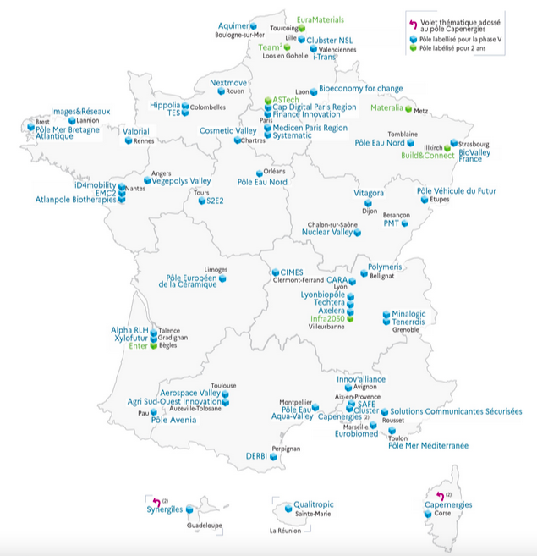
Carte des pôles de compétitivité https://www.entreprises.gouv.fr/priorites-et-actions/autonomie-strategique/soutenir-linnovation-dans-les-secteurs-strategiques-de-5

Slide 67
Les effets économiques des pôles de compétitivité
Les PME qui ont adhéré à un pôle de compétitivité entre 2013 et 2016 ont eu une croissance des effectifs et du chiffre d’affaire de 24% et de 36% supérieure à des entreprises équivalentes, mais non adhérentes.
« Un euro de subvention publique reçu dans le cadre des pôles génère en moyenne 2,8 euros de dépenses privées, soit un des meilleurs effets d’entraînement parmi les dispositifs d’aide à la recherche et à l’innovation.
Les pôles attirent de plus en plus d’entreprises éloignées, ce qui est un indicateur de leur rayonnement.
Source : Thomas Courbe, directeur général des entreprises au Ministère de l’économie et des finances, dans les Echos du 14/4/2023 : « Réindustrialiser la France grâce aux pôles de compétitivité »

Slide 68
Conséquence sur l’aménagement du territoire
Cette politique s’oppose à une vision qui prédominait dans les années 60 en France : la nécessité d’aménager et de développer l’ensemble du territoire français, avec la création en 1963 de la DATAR.
Avec les pôles de compétitivité, il s’agit au contraire que la puissance publique renforce la puissance de ce qui existe déjà, plutôt que d’aller à la rescousse de territoires délaissés.

Slide 69
En complément des pôles de compétitivité : Le plan France 2030
Lancé en octobre 2021, France 2030 est doté de 54 milliards d’euros.
« France 2030 vise à accélérer la transformation des secteurs clés de notre économie par l’innovation et à positionner la France, non pas seulement en acteur, mais bien en « leader » du monde de demain », cf. https://www.info.gouv.fr/grand-dossier/france-2030#france-2030-fete-ses-3-ans

Slide 70
France 2030 a fêté ses 4 ans
Depuis octobre 2021, 38 milliards d’euros ont été engagés
Pour soutenir 7500 projets avec plus de 6000 brevets déposés.
Plus de 55 % des bénéficiaires sont des PME/TPE/ETI.
Forte dynamique territoriale (65% hors de Île-de-France)
France 2030 qui devait s’arrêter fin 2025 est prolongé d’un an.
Source : https://www.var.gouv.fr/Actions-de-l-Etat/France-2030/Le-point-sur-l-avancee-du-plan-France-2030?utm_source=chatgpt.com

Slide 71
PREMIÈRE PARTIE : L’INNOVATION
Innovation, définition et formes
Innovations, cycles et croissance
Les politiques économiques de stimulation de l’innovation
A. Différences conceptions des politiques visant à stimuler l’innovation
B. La politique des pôles de compétitivité
C. L’encadrement réglementaire de l’innovation

Slide 72
La problématique de l’encadrement réglementaire
Question :quel est le bon niveau d’encadrement pour ne pas étouffer l’innovation ni qu’elle mette pas en péril la société ?

Slide 73
Une problématique complexe
Option Soft régulation : Principes généraux qu’il suffirait aux entreprises de respecter. Pas de contrôle a priori.
Option droit à l’expérimentation : Idée d’un régime dérogatoire. Par exp sur certaines routes ou localités pour les véhicules autonomes (San Francisco). Si danger pour la vie humaine, cette option est préconisée
cf. « Répondre à l’innovation disruptive », Note de France Stratégie, 2017, https://www.strategie.gouv.fr/sites/strategie.gouv.fr/files/atoms/files/2017-2027-actions-critiques-innovation-disruptive-ok.pdf)
Comment articuler innovation et éthique ?
(cf. document 7 du dossier de TD sur l’innovation)

Slide 74
PREMIÈRE PARTIE : L’INNOVATION
Innovation, définition et formes
Innovations, cycles et croissance
Les politiques économiques de stimulation de l’innovation
Innovation et emploi
A. Les gains de productivité

Slide 75
L’effet de l’innovation au niveau micro
Au niveau micro-économique, l’innovation détruit certains emplois et en créé d’autres.
C’est le processus de destruction créatrice.
Des tas d’emploi ont disparu, comme celui du poinçonneur dans le métro (cf. le poinçonneur des lilas, chanson de Serge Gainsbourg) ou même du conducteur de métro avec les rames automatiques.
Mais d’autres emplois sont créés : toujours dans le métro, maintenance et réparation des portes d’accès au métro, des rames automatiques, etc.

Slide 76
L’effet de l’innovation au niveau macro
Au niveau macro, comment mesure-t-on l’effet de l’innovation ? Principalement à travers les gains de productivité — c’est à dire ce qui permet de créer plus de valeur à quantité de facteurs de production inchangée.
gains de productivité du travail, gains de productivité du capital, gains de productivité globale des facteurs (avec PGF=résidu Solow).
Attention : « gains » signifie que l’on parle de taux de croissance de la productivité

Slide 77
Une loi comptable immuable
Croissance = croissance de l’emploi + gains de productivité du travail
Rappel :
productivité du travail = production/nombre de travailleurs (ou nb d’heures travaillées)
Gains de productivité = taux de croissance de la productivité

Slide 78
Un exemple pour comprendre
imaginons que dans un pays imaginaire, il y ait une quantité de travailleurs égale à 10 (ce peut être 10 millions....) et que la croissance au cours d’une année fasse qu’au lieu de 100, on produise 110.
Le taux de croissance de cette économie est donc égal à [(110-100)/100]x100=10%
les gains de productivité étant eux mêmes de 10%, c’est-à-dire que la productivité du travail est passée de 10=100/10 à 11=110/10, soit une augmentation de [(11-10)/10]x100=10%, ces 110 seront produits avec le même nombre de travailleurs.
La croissance est égale à la croissance de la productivité du travail, et la croissance de l’emploi est nulle.

Slide 79
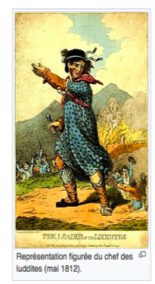
Le luddisme
D’où la crainte récurrente que les innovations
détruisent de l’emploi
Cf. la révolte des « luddites » au 19e siècle, conflit violent qui oppose en 1811-1812 au Royaume-Uni les tondeurs de drap, les tisserands sur coton et les tricoteurs sur métier aux employeurs qui privilégient l’usage des machines => destruction des machines par les « luddites »
Le terme trouve son origine dans le nom d'un ouvrier anglais, John ou Ned Ludd, parfois appelé « Captain Ludd », « King Ludd » ou « General Ludd », qui aurait détruit deux métiers à tisser en 1780, bien qu'on ignore s'il a a véritablement existé.

Slide 80
Révolte des luddites, quelques dates
Mars 1811 : à Nottingham, une manifestation syndicale de tondeurs de draps est sévèrement réprimée par les militaires. Dans la nuit, 60 métiers à tisser sont détruits par un groupe issu des manifestants.
Novembre 1811 : le mouvement s'est organisé et certains leaders commencent à répandre la contestation. De nombreuses fabriques font l'objet de destructions « ciblées » puisque seuls certains métiers sont disloqués.
Hiver 1811-1812 : le mouvement s'étend encore et se structure. Les luddites attaquent en petits groupes, ils sont armés et masqués.
février 1812, les troubles débutent dans le Yorkshire et le Lancashire.
Avril 1812 : dans le Yorkshire une attaque de luddites contre une fabrique à Rawfolds échoue, deux luddites sont tués. Le mouvement se radicalise.
Été 1812 : les actions armées se poursuivent, des collectes d'argent et d'armes s'organisent dans le Yorkshire. Un mouvement prend naissance, avec pour objectif de renverser le gouvernement.
Fin 1812 : le mouvement se poursuit dans le Lancashire, mais la révolte y est plus spontanée et moins organisée. La répression du gouvernement britannique se fait plus dure. Treize luddites sont pendus.
1820 : les tondeurs de drap, les tisserands de coton et les tricoteurs sur métier sont des métiers qui ont quasiment disparu

Slide 81
Le progrès technique détruit-il l’emploi ?
Première observation : la productivité du travail a été multipliée par quinze à vingt dans les pays occidentaux depuis la révolution industrielle, sans que l’emploi (en proportion de la population totale) ait décru de façon sensible. Le taux d’emploi (nb de personnes en emploi/nb de personnes en âge de travailler) présente au contraire une grande stabilité dans le temps.
Deuxième observation : c’est dans les périodes de plus forte croissance de la productivité du travail (les « trente glorieuses »), ou dans les pays où elle croît le plus vite (Hong Kong, Corée), que se créent le plus d’emplois
Mais dans l’avenir ?

Slide 82
Deux raisonnements pour la même loi comptable
le progrès technique PEUT DÉTRUIRE l’emploi car une augmentation de la productivité du travail permet de produire autant avec moins de main d’œuvre.
Le progrès technique PEUT CRÉER de l’emploi CAR on ne peut pas raisonner « toutes choses égales par ailleurs ». En effet, les innovations stimulent À LA FOIS les gains de productivité et la croissance du PIB. Et si la croissance augmente plus vite que les gains de productivité, cela créé de l’emploi.

Slide 83
La destruction créatrice et l’emploi
L’innovation détruit des emplois dans certaines activités et en créé d’autres dans d’autres activités
L’impact macro-économique global dépend de l’effet global des innovations sur la croissance et sur la productivité du travail

Slide 84
PREMIÈRE PARTIE : L’INNOVATION
Innovation, définition et formes
Innovations, cycles et croissance
Les politiques économiques de stimulation de l’innovation
Innovation et emploi
A. Les gains de productivité
B. La théorie du déversement (Sauvy 1980)

Slide 85
La théorie du déversement
Alfred Sauvy économiste et démographe
Il existe un transfert (ou déversement) de la population active du secteur primaire, l’agriculture, vers le secteur secondaire, l’industrie, puis vers le secteur tertiaire, les services.
Sous l’effet des gains de productivité dégagés par le progrès technique (par exemple, la mécanisation agricole ou la diffusion du fordisme dans l’industrie), les volumes produits augmentent, les prix baissent, la demande croît, ce qui permet de créer de nouveaux emplois.

Slide 86
Rappel : définition des trois secteurs
(Clark, Fourastié)
Le secteur primaire regroupe l’ensemble des activités dont la finalité consiste en une exploitation des ressources naturelles : agriculture, pêche, forêts, mines, gisements.
Le secteur secondaire regroupe l’ensemble des activités consistant en une transformation plus ou moins élaborée des matières premières (industries manufacturières, construction).
Le secteur tertiaire se définit par complémentarité avec les activités agricoles et industrielles (secteurs primaire et secondaire). Il se compose :
  du tertiaire principalement marchand (commerce, transports, activités financières, services rendus aux entreprises, services rendus aux particuliers, hébergement-restauration, immobilier, information-communication) ;
  du tertiaire principalement non-marchand (administration publique, enseignement, santé humaine, action sociale).

Slide 87
Des chiffres pour la France
Exode rural : 50 % d’actifs dans l’agriculture en 1900, contre 2,1 % aujourd’hui (données 2020 INSEE)
Puis déversement des emplois industriels vers les services à partir du milieu des années 1970, quand s’affirme la tertiarisation de l’économie
Actuellement (données 2020), 11,6% d’emplois dans l’industrie et 6,7% dans la construction => 20% pour le secteur secondaire
79,6% d’emplois dans le secteur tertiaire

Slide 88
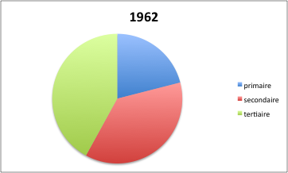
La classification en trois secteurs
On doit cette classification à l’économiste anglais Clark en 1947, une époque où les trois secteurs étaient grosso modo de taille comparable...
Exemple pour la France en 1962 :

Slide 89
Et la France en 2024...

Slide 90
Trois critiques faites à la théorie du déversement
le transfert des emplois d’un secteur à l’autre n’est ni immédiat ni systématique. Difficile pour un chaudronnier de se recycler dans l’informatique en quelques mois.
les emplois détruits et créés le sont parfois à l’intérieur d’un même secteur.
la classification même des actifs en trois branches (proposée par l’Anglais Colin Clark il y a plus de soixante-dix ans) n’a plus grand sens au XXIe siècle, quand les trois quarts d’entre eux se retrouvent dans le tertiaire (qu’on mesure cette proportion par la contribution au PIB ou par l’emploi).

Slide 91
PREMIÈRE PARTIE : L’INNOVATION
Innovation, définition et formes
Innovations, cycles et croissance
Les politiques économiques de stimulation de l’innovation
Innovation et emploi
A. Les gains de productivité
B. La théorie du déversement (Sauvy 1980)
C. La polarisation du marché du travail

Slide 92
La polarisation des emplois
Plus que des réallocations sectorielles aujourd’hui (puisque la plupart des emplois sont dans le tertiaire), on constate des réallocations en fonction des qualifications = > thèse de la polarisation des emplois.
Définition : il s’agit de la contraction de la part des emplois intermédiaires au profit d'une hausse des emplois peu qualifiés et des emplois très qualifiés.

Slide 93
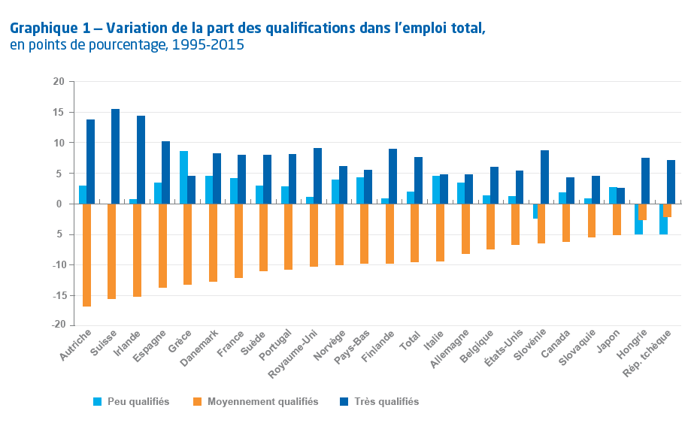
Source : OCDE 2017

Slide 94
Causes de la polarisation des emplois sur la période 1995-2015
Les TIC :Les ordinateurs ont supprimé les tâches routinières et répétitives effectuées par de nombreux emplois intermédiaires (automatisation des chaînes de production, informatisation du travail de secrétariat...), tandis que l'essor de l'informatique a demandé toujours plus de travail très qualifié.
La mondialisation : L'externalisation des tâches basiques de production dans les pays émergents a détruit beaucoup d'emplois intermédiaires, notamment industriels, dans les pays développés. Ces derniers se sont spécialisés dans les tâches de conception les plus sophistiquées, augmentant la demande de travail très qualifié.
Dans des pays vieillissants, on a davantage besoin d’aides-soignant.e.s, de gardes à domicile, et de manière générale d’emplois du « care », peu qualifiés

Slide 95
Conséquences de la polarisation
Accroissement des inégalités de salaires
Risque accru de chômage et de précarité pour ceux qui occupent ces emplois intermédiaires
Déstabilisation de la classe moyenne et donc des équilibres politiques nés après la seconde guerre mondiale

Slide 96
A l’avenir ?
le développement de la robotique et de l’intelligence artificielle, pourrait supprimer un grand nombre de tâches, à la fois des tâches manuelles non-routinières et des tâches complexes et abstraites, menaçant des emplois intermédiaires et qualifiés
Etude de Frey et Osborne (2013) : 47% des emplois, dont beaucoup d’emplois intermédiaires, pourraient être détruits aux Etats-Unis dans les années qui viennent – mais étude contestée par d’autres chercheurs.

Slide 97
Contestation de l’étude Frey et Osborne (2013)
Leur méthodologie a été contestée et l'OCDE en 2016 (Arntz M., Gregory T., Zierahn U.) estime qu'en moyenne seulement 9% des emplois américains et français présenteraient un risque élevé d'automatisation (en montrant que certaines tâches peuvent être automatisées, ce qui ne veut pas dire que la profession elle-même disparaît)
En France, le Conseil d'Orientation pour l'Emploi a confirmé en 2017 cette estimation dans le cas français en pointant que «moins de 10% des emplois cumulent des vulnérabilités qui pourraient en menacer l'existence dans un contexte d'automatisation»

Slide 98
quelques études d’impact récentes sur l’IA
Pour Goldman Sachs, c'est, aux Etats-Unis et en Europe, 300 millions d'emplois qui seraient fragilisés par l’IA (étude parue en mars 2023).
Pour le FMI (janvier 2024), l’IA toucherait 60% des emplois des économies avancées, fragilisant davantage encore sa classe moyenne, et les pays les plus vulnérables.
Selon le rapport Aghion-Bouverot de mars 2024 pour la France, 5% des emplois seraient véritablement menacés par l’IA. Dans la plupart des autres emplois, l’IA remplacera des tâches, mais ne détruira pas l’emploi.

Slide 99
L’effet de l’IA sur les jeunes
Étude de l’Université de Stanford (2025) indique que l’IA générative réduit significativement l’emploi des jeunes, diplômés ou non et âgés de 22 à 25 ans dans les métiers les plus exposés à l’automatisation, avec une baisse d’environ 13 à 20 % selon les secteurs analysés.
  Métiers les plus touchés : développeurs débutants, postes de base en comptabilité et audit, fonctions administratives et de secrétariat…où l’emploi humain peut être complètement remplacé par l’IA
  MAIS les emplois pour travailleurs expérimentés dans les mêmes secteurs se sont maintenus ou ont augmenté
  L’IA restructure plutôt que supprime de l’emploi
Rapport de la Fed de Dallas (2025) montre que les jeunes Américains (20-24 ans) ont plus de mal à décrocher des offres dans les métiers exposés à l’IA, suggérant un ralentissement dans l’embauche qui pourrait avoir des effets durables sur les salaires et trajectoires de carrière.

Slide 100
Menace et anxiété : la perception de l’IA par certains jeunes
Un Harvard Youth Poll (nov. 2025) révèle que 59 % des 18-29 ans pensent que l’IA menace leur avenir professionnel.
L’enquête annuelle Randstad (2026) montre que les jeunes générations — notamment la Génération Z — sont les plus inquiètes quant à l’impact de l’IA sur l’emploi, même si les employeurs restent globalement optimistes.

Slide 101
Autres résultats de l’enquête annuelle Randstad 2026
4 travailleurs sur 5 pensent que l’IA affectera leurs tâches professionnelles.
Beaucoup craignent que l’IA bénéficie davantage aux entreprises qu’à eux-mêmes
Les offres requérant des compétences liées à l’IA (comme AI agent) ont bondi de façon spectaculaire.
    Source : https://www.randstadenterprise.com/workmonitor/
    étude mondiale menée en ligne auprès de plus de 26 800 travailleurs et 1 225 employeurs dans 35 marchés à travers le monde.

Slide 102
Les avantages de l’IA
En France, une grande majorité des jeunes adoptent l’IA dans leurs démarches professionnelles : 83 % des moins de 25 ans utilisent déjà l’IA dans leurs recherches d’emploi (source : enquête France travail).
Une étude IFOP (2025) signale que 52 % des jeunes envisagent de travailler dans le domaine de l’IA, ce qui montre une volonté d’engagement professionnel dans des métiers liés à l’IA.
Selon le Baromètre Talents 2024 (OpinionWay + SKEMA/EY), une majorité des jeunes pensent utiliser l’IA dans leur premier emploi, ce qui indique une adaptation proactive aux technologies émergentes.
Une étude basée sur données OCDE suggère que l’usage professionnel de l’IA est associé à des améliorations de bien-être au travail et d’efficacité, bien que les bénéfices varient selon l’âge et le contexte professionnel.

Slide 103
Comme toute innovation, l’IA va faire des gagnants et des perdants
Perdants : certains métiers et débuts de carrière sont plus vulnérables face à la révolution de l’IA.
Gagnants : L’IA crée aussi de nouvelles opportunités, de nouveaux métiers pour lesquels les jeunes sont mieux adaptés
L’adoption proactive de l’IA et la montée en compétences semblent être des clés pour que les jeunes tirent profit de cette transition.

Slide 104
L’effet global de l’IA sur la population active
Effet d’éviction (= piège de Turing) si l’homme est remplacé par la machine ?
ou bien relance des gains de productivité du travail humain grâce à l’IA, enclenchant croissance, augmentation des salaires, et peut-être réduction de la polarisation ?

Slide 105
L’effet global de l’IA dépendra notamment de son impact sur la productivité du travail
Paradoxe de Solow pour la révolution des TIC (« les ordinateurs sont partout, sauf dans les statistiques de la productivité ») va-t-il réapparaître avec l’IA ?
Ou bien l’IA va-t-elle permettre de véritables gains de productivité permettant de sortir de la stagnation séculaire ?

